Slide 1
Derecho Penal General
Profesora: Msc. Miladys Carmona Gonzalez
Móvil (WhatsApp): +53 53749816
Correo electrónico: carmonamiladys395@gmail.com

Slide 2
Repasemos algunas ideas generales, necesarias para enfrentar con éxito los ejercicios integradores que desarrollaremos para la Culminación de estudios del curso académico 2025-2026 y en el que los estudiantes serás tutoreados por las principales entidades empleadoras de la Provincia: las fiscalías, los tribunales y los bufetes colectivos.

Slide 3
Derecho Penal:
Constituye una rama específica del Derecho integrada por el sistema de conocimientos materializados en teorías, conceptos, juicios, postulados, categorías, principios y normas relacionadas con el objeto de su particular esfera cognoscitiva, o sea, el delito.

Slide 4
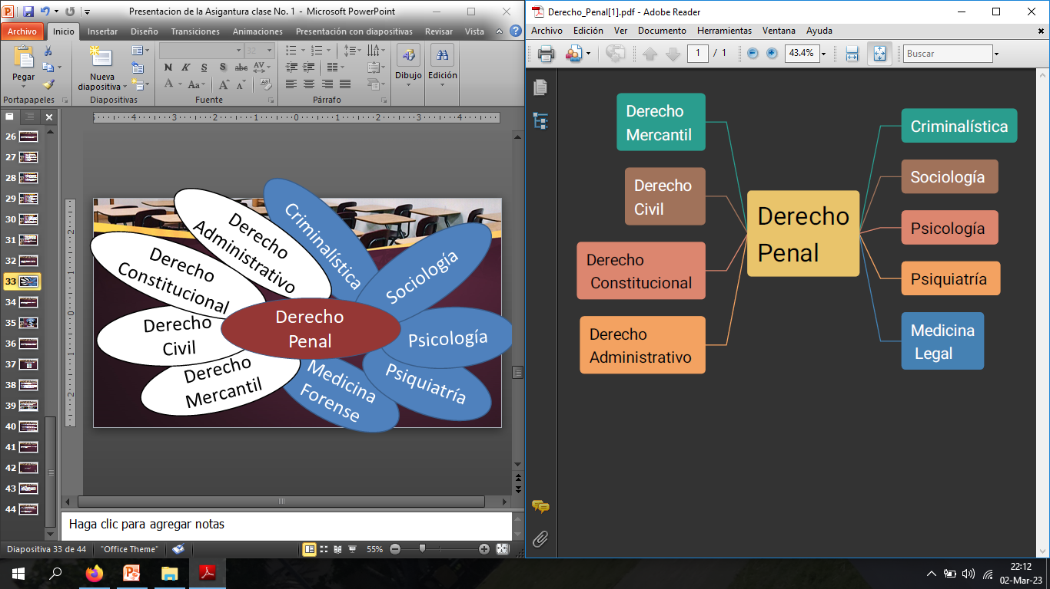

Slide 5
Función de protección
Función de motivación
Funciones del Derecho Penal.
Art. 1.1 a) y b) de la Ley 151/22
Art. 1.1 c) de la Ley 151/22

Slide 6
La Ley: única fuente del Derecho Penal la cual asume una misión delimitadora. Ya que el Derecho Penal solo va a existir en dos campos (licito y Ilícito). Por lo que su aplicación se va a traducir en dos reglas.
- Ningún hecho puede ser considerado como delito sin que una ley anterior a su comisión lo haya previsto como tal. Art 2.1 de la Ley 151/22
- No puede imponerse sanción penal que no esté prevista en una ley anterior a la aplicación de aquella. Art 2.2 de la Ley 151/22

Slide 7
Principio de legalidad: No hay delito, ni hay pena sin ley (Art. 2 de la Ley 151/22 y Art. 3 de la Ley 143/21 del Proceso Penal.
Culpabilidad: Edad, capacidad, saber, querer, violar la norma, responder por ello.
Intervención Mínima: última ratio, cuando no hay otra opción.
Proporcionalidad: Según hecho, circunstancia, repercusión, comisor.
Igualdad: A cada persona comisora el mismo trato.
Individualización: A cada persona comisora el mismo trato, pero según hecho, circunstancia, repercusión.
Humanización de las penas: no tratamiento cruel, inhumano, falto de objetividad, con disposición de penas no previstas en la ley. Se vincula además con los acuerdos internacionales suscritos por Cuba.

Slide 8
Concepto de delito
ARTÍCULO 8.1. Se considera delito toda acción u omisión socialmente peligrosa prohibida por la ley bajo conminación de una sanción penal.
Artículo 7 Constituye delito toda acción u omisión socialmente lesiva y culpable, sancionada por la ley.
Ley 62/87
Ley 151/22
Lesiva: Que causa o puede causar lesión o perjuicio. Nueva filosofía del Derecho penal, emigración a la protección de los bienes jurídicos fundamentales, a los actos y hechos y no al autor.

Slide 9
Característica de la figura de delito
Según su naturaleza
Característica objetiva
Característica subjetiva
Según su función
Esenciales
Descriptiva
Normativa
Concepto jurídico
Valoraciones ético-sociales
Eventuales
La figura del delito: características objetivas y subjetivas que configuran la actuación del sujeto, se concretan en la lesividad y la antijuricidad.

Slide 10
Clasificación de las figuras delictivas.
Según la peligrosidad social de la acción u omisión.
Figura Básica
Figura derivada
Según el modo de formularse las características del tipo.
Simple
Según la estructura interna de la norma.
Tipo Cerrada
Tipo Abierta:
Compuesta:
Varios Actos Acumulados
Mixta
Alternativa
Acumulativa
Figura derivada Subordinada:
Figura derivada
Independiente:

Slide 11
Sujeto del delito
Según su número
Unipersonal o unisubjetivo (quien…)
Pluripersonal o plurisubjetivo (quienes…)
Según sus cualidades
General (cualquiera)
Especial (familiares, profesionales, funcionariales)
Sujeto del delito: componente personal del delito. Persona natural o jurídica; materializa las modalidades de la teoría de la intervención: autor, partícipe, cómplice.

Slide 12
Característica del bien jurídico
Según la amplitud de la protección
General (art. 1.1 CP)
Individual (la vida, la libertad)
Según el titular
Colectivo
(Títulos del I al XXI)
Personal
(Títulos del XXII en lo adelante)
Según el delito
Daño/culpa
Objeto del delito: coincide con el objeto de protección del Derecho Penal. Bienes jurídicos al que el Derecho penal ofrece especial protección.

Slide 13
La parte objetiva del delito
Estructura de la parte objetiva del delito
Conducta
Resultado
Nexo causal
Relación entre la conducta y el resultado.

Slide 14
Clasificación de los delitos por la parte objetiva.
Delitos de mera actividad: no exige un resultado (ej: art. 330.1 CP)
Delitos de simple omisión: no se realice lo que dispone la norma (ej: art. 122.1, 144, 175 CP)
Delitos de comisión por omisión: un no hacer que produce resultados (ej: art. 186.1, 362.1 CP)
Delitos de resultados: prohíbe la producción de un resultado (ej: art. 343, 346, 410.1 CP)
Delitos de conducta indiferente: se incumplen regulaciones o formalidades (ej: art. 298.1b, 248.2 CP)
Delitos de acción y resultado: prohíbe tanto la conducta que lo genera como el resultado (ej: art. 171.1 CP)
Delitos de posesión: tener en poder... (ej: art. 230.1c, 230.2, 279 CP)
Delitos de manifestación: consiste en una mera declaración (ej: art. 198.1ª, 199.1CP)

Slide 15
Parte subjetiva del delito
Finalidad: impulso consiente; se origina en la psiquis
Intención ulterior: no importa se consuma o no el delito (ej. Portación…)
De tendencia (ánimo, deseo, propósito…)
Culpa
(art. 8.1 CP)
Dolo
(art. 8.2 CP)
Culpa propiamente dicha
(art. 8.3 CP)

Slide 16
Delito doloso
Delito culposo
El resultado a sido previsto y querido por el sujeto (saber-querer). Se va a sancionar la conducta. Puede ser eventual, directo, alternativo, indirecto, mediato, de segundo grado.
El resultado no es querido pero a sido previsto y espera ser evitado. Se va a sancionar el comportamiento.
(revisar la formulación del Deber de cuidado objetivo)

Slide 17
Fases del acto delictivo.
Fase interna: dentro de la conciencia
Impulso
Decisión
Reflexión y luchas de motivos
Fase externa: fuera de la conciencia del sujeto; exterioriza esta.
Revelación de la intención delictiva
Tentativa
Actos preparatorios
Consumación

Slide 18
CONCURSO:
Unidad y la pluralidad de acciones y delitos
REAL MEDIAL o COMPLEJO IDEAL
(art. 11 y 86.1 CP) (art. 9.1ª CP) (art. 9.1b CP)
CONTINUIDAD DELICTIVA
(art. 10 CP)

Slide 19
PRINCIPIOS PARA LA SOLUCIÓN DEL CONCURSO APARENTE DE NORMAS PENALES:
ESPECIALIDAD SUBSIDIARIEDAD CONSUNCIÓN

Slide 20
Responsabilidad
Penal
Art 17 CP
Personas naturales.
Art 18 CP
Personas Jurídicas.
Art 19 CP

Slide 21
Capacidad de culpabilidad
Salud mental
Edad penal
Carácter biológico
Artículo 18.1 Ley 151/22; D/L 64/1982.

Slide 22
Teoría de la intervención (Art. 20CP)
Autores
(Art. 20.2 CP)
Partícipes
(Art. 20.3CP)
Cómplices
(Art. 20.4CP)
Se introduce la coautoría con la referencia “de conjunto”; recibe un golpe mortal “el previo y mutuo acuerdo”.
La figura del “extraño” en los delitos especiales se resuelve con el art. 20.1.3c del CP.

Slide 23
Eximentes de la responsabilidad penal
Causa de justificación: convierten en lícita la comisión de un acto penalmente prohibido por la ley.
Legítima defensa. Art 21 CP
Estado de necesidad.
Art 22 CP
Inimputabilidad: eliminan su capacidad jurídico-penal de obrar.
Enfermedad mental.
Art 22.1 CP
Miedo insuperable.
Art 28.1 CP
Inculpabilidad: eliminan el nexo psicológico del sujeto con respecto a un determinado hecho delictivo.
Error.
Art 25.1CP
El cumplimiento de un deber o el ejercicio de un derecho, profesión, cargo u oficio.
Art 27.1 CP

Slide 24
La sanción: fines
Personas naturales
Personas jurídicas
Restablecer la capacidad organizativa de la entidad.
Encauzarla en los propósitos para los que fue creada.
Prevención
Represión
Reinserción.
Art. 29.1.2 Ley 151/22

Slide 25
Son aquellas que se hallan expresamente establecida en la ley con respecto a cada uno de los delitos previsto. Art. 30.1.2.3 Ley 151/22.
Principales.
Son aquellas que prevista de manera expresa en la ley penal, resultan aplicable cuando se haya impuesto previamente una sanción principal. . Art. 30.1.2.5 Ley 151/22
Accesorias.
Sanciones.
Las sanciones accesorias previstas en los incisos c), d), f), g), h), i), j), k), l), m) y ñ) del artículo 30.5 de la Ley 151/22, las cuales pueden aplicar en lugar de las principales.
Mixta.

Slide 26
Sanciones principales
Autónomas
Alternativas
Aplicable directamente por la comisión de hecho delictivo
Se aplica de manera alternativa en sustitución de la Privación de libertad
c) Trabajo correccional con internamiento.
d) Reclusión domiciliaria.
e) Trabajo correccional sin internamiento.
f) Servicio en beneficio de la comunidad.
g) Limitación de libertad.
i) amonestación.
Muerte.
Privación de libertad
Multa

Slide 27
SANCIONES APLICADAS A LAS PERSONAS JURÍDICAS.
Principales.
Artículo. 32.1.2, Ley 151/22.
Sanciones.
Accesorias.
Artículo. 32.1.3, Ley 151/22.

Slide 28
Reglas generales para la adecuación de la sanción
Circunstancias para la adecuación de la sanción
Reglas de adecuación de la responsabilidad penal.
Atenuantes, Art. 79.1 CP
Agravantes, Art. 80.1 CP
Atenuación y Agravación extraordinaria, Art. 81 CP
Reincidencia, Art. 82.1.3ª CP
Multirreincidencia, Art. 82.2.3b CP
Edad, Art. 18 CP
Eximentes de la responsabilidad penal, Art. 22 y siguientes, CP

Slide 29
Ejemplo de aplicación: Art 18.3.4 CP
Edad | Adecuación
Mayor de 16 años y menores de 18 años. | Disminución de los limites mínimos y máximos de la sanción hasta un medio (1/2) .
Mayor de 18 años y menores de 20 años. | Disminución de los limites mínimos y máximos de la sanción hasta un tercio (1/3).
Mayores de 60 años. | Un tercio (1/3) solo del limite mínimo de la sanción.
Estas adecuaciones van hacer facultad del tribunal

Slide 30
PENALIDAD DEL CONCURSO REAL DE DELITOS.
Se estudian tres sistemas diferentes:
Absorción: La sanción más severa absorbe a las de menos severidad.
Acumulación jurídica: Suma las penas de todos los delitos que integran el concurso real, reduce proporcionalmente y fija límites máximos.
Sanción conjunta: Sistema aparentemente único del código penal cubano, en principio el responsable de dos o más delitos se le impondrá una sanción única y no tantas sanciones como delito haya perpetrado.

Slide 31
Remisión condicional de la sanción: Facultativa y bajo especiales requisitos.
Revocación de la remisión condicional
Extinción de la responsabilidad penal

Slide 32
Libertad condicional: liberación anticipada de un sancionado y recluido en un Centro penitenciario extinguiendo una pena de privación de libertad, siempre que concurran los requisitos exigidos. Art. 89, CP.
Requisitos formales: Art. 141.1 a), b), c), d), e) y f) Ley de Ejecución Penal.

Slide 33
CAUSAS DE EXTINCIÓN RESPONSABILIDAD PENAL
Causas ordinarias: constituye el modo natural o común de extingir la responsabilidad penal. Comprende el cumpliento de la sanción y el transcurso del periodo de prueba correspondiente a la remision condicional. Art. 90 CP.
Causas excepcionales: se clasifican en tres grupos:
Las que actúan desde antes de la sentencia firme de condena, haciendo imposible el inicio del proceso o interrumpiéndolo (la prescripción de la acción penal, el desistimiento del querellante y el desistimiento del denunciante).
Las que sólo pueden aplicarse después de pronunciarse la sentencia firme de condena, por lo que su eficacia es impedir o interrumpir su ejecución (el indulto, la sentencia absolutoria dictada en procedimiento de revisión, la prescripción de la sanción y la expulsión del territorio nacional del extranjero sancionado)
Las que tienen aplicación tanto antes de la firmeza de la sentencia de condena como después de ella (la muerte del reo y la amnistía).

Slide 34
LA RESPONSABILIDAD CIVIL DERIVADA DEL DELITO.
Obligación a cargo del sancionado o de terceras personas relacionadas con él, de resarcir, indemnizar o reparara el daño material o moral causado a la víctima, por los daños y perjuicios que se le hayan ocasionado como consecuencia del acto delictivo. Art 81 y siguientes CCC.

Slide 35
Medidas de seguridad: reajuste normativo.
Personas que se le aplican a:
Presenta un trastorno mental permanente que lo hace inimputable.
Imputados, acusados sancionados adictos al consumo del alcohol u otras drogas o sustancias de efectos similares
Prevé medidas de tipo:
a) Terapéuticas:
Internamiento en establecimiento asistencial, psiquiátrico o de deshabituación
Tratamiento médico ambulatorio.
b) Refuerzo:
Vigilancia por los órganos de la Policía Nacional Revolucionaria

Slide 36
Derecho Penal General
Profesora: Msc. Miladys Carmona Gonzalez
Móvil (WhatsApp): +53 53749816
Correo electrónico: carmonamiladys395@gmail.com

